Slide 1


Рекомендации по созданию Центров образования образования естественно-научной и технологической направленностей «Точка роста»
в 2021 году
Апрель 2021

Slide 2
Повестка:
Методические рекомендации Минпросвещения России по созданию Центров «Точка роста»: идеология, нормативная основа, образовательная деятельность.
О содержании инфраструктурных листов для Центров «Точка роста».
Информационные ресурсы и каналы коммуникаций профессиональных сообществ Центров «Точка роста».

Slide 3
ФГАОУ ДПО «Академия реализации государственной политики и профессионального развития работников образования Министерства просвещения Российской Федерации»
Распоряжение Министерства просвещения Российской Федерации №P-6 от 12 января 2021 года о создании на базе общеобразовательных организаций, расположенных
в сельской местности и малых городах, центров образования естественно-научной и технологической направленностей»
Федеральный оператор сети Центров «Точка роста
организационно-техническое
методическое
информационное сопровождение

Slide 4
ФП «Современная школа»
Результат:
«создано на базе общеобразовательных организаций, расположенных в сельской местности и малых городах, центров образования естественно-научной и технологической направленностей»
год | Количество школ
2021 | 4 500/25
2022 | 4 500/24
2023 | 4 500/24
2024 | 6 450/будут уточнения

Slide 5
Методическая основа реализации проекта
2019-2020 уч. г.
2021 г.
Распоряжение Министерства просвещения
Российской Федерации №P-133 от 17 дек. 2019 г.
Распоряжение Министерства просвещения Российской Федерации №Р-5 от 15 янв. 2020 г.
«О внесении изменений в распоряжение Минпросвещения России от 17 декабря 2019 г.
№Р-133»
Методические рекомендации по созданию региональной сети Центров образования Цифрового и гуманитарного профилей «Точка роста» на базе общеобразовательных организаций сельской местности и малых городов (утверждены Минпросвещения России 25.06.2020 ВБ-174/04-вн)
Распоряжение
Министерства просвещения
Российской Федерации
№P-6 от 12 января 2021 года о создании на базе общеобразовательных организаций, расположенных в сельской местности и малых городах, центров образования естественно-научной и технологической направленностей»

Slide 6
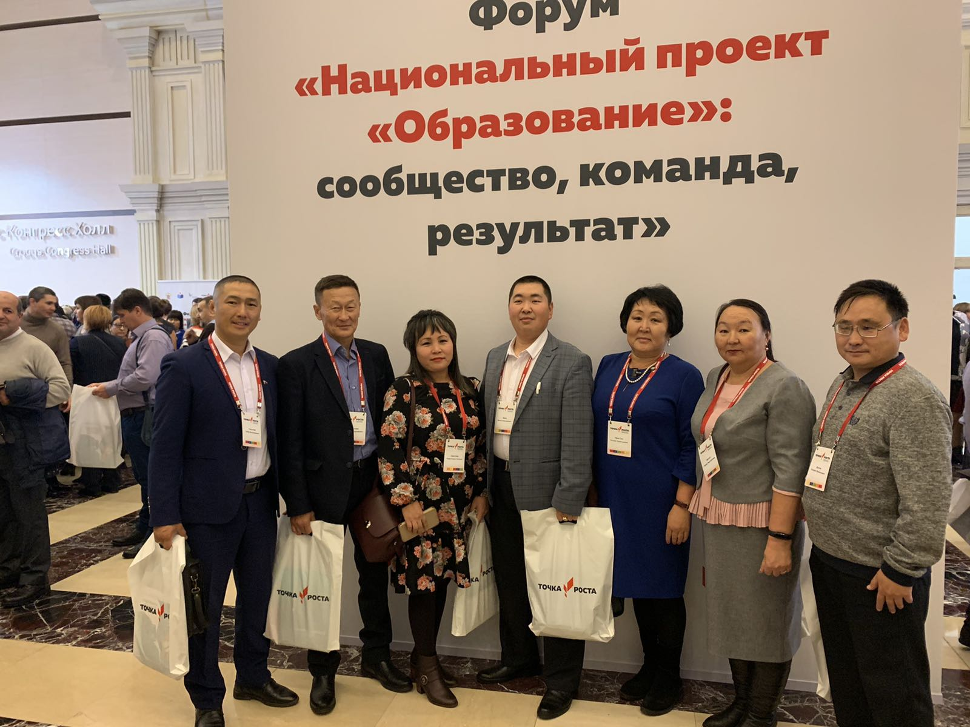
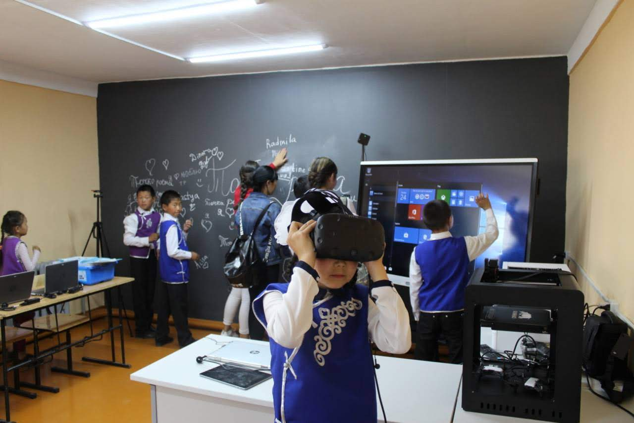
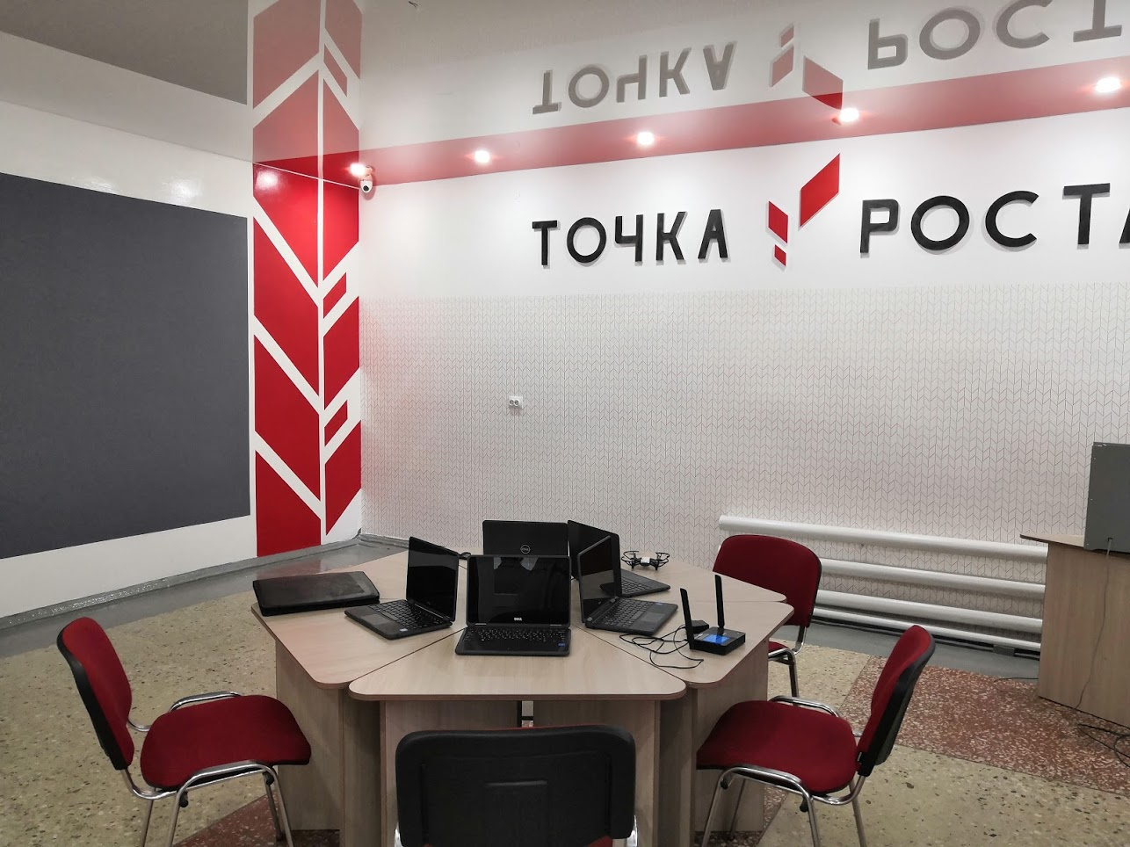
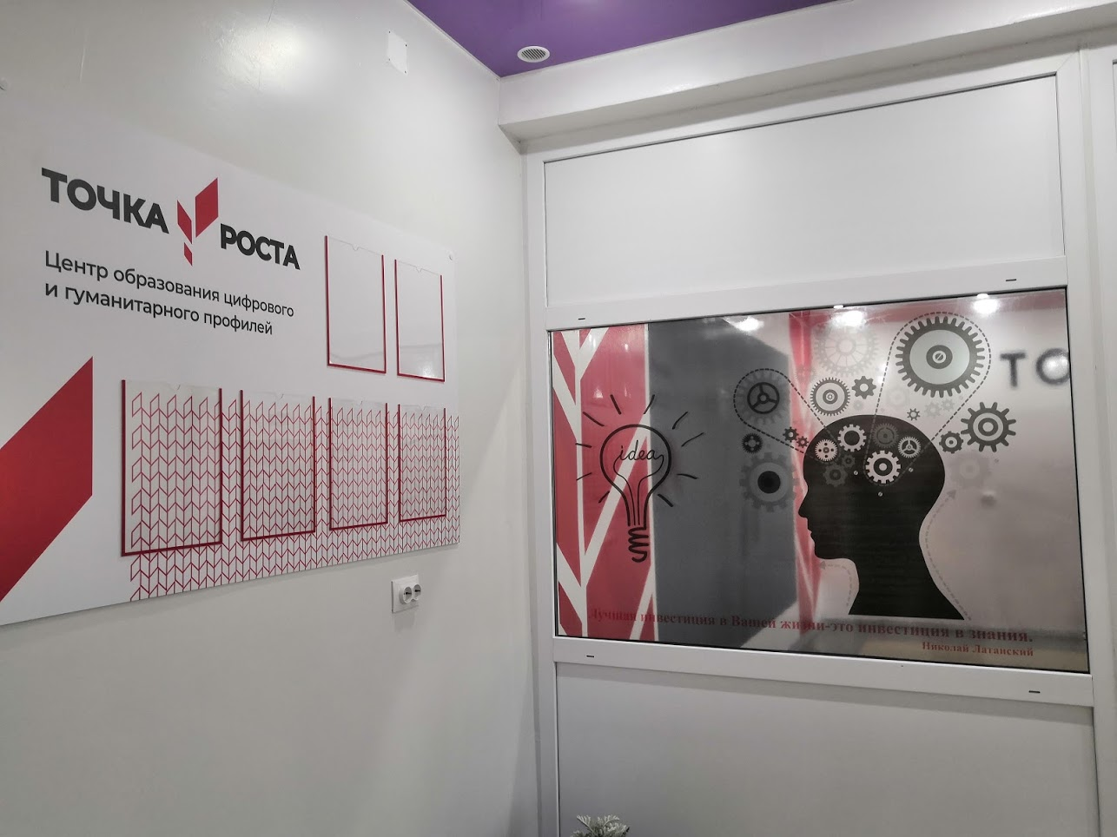
Образовательные направления Центров «Точка роста»:
2019 – 2020 гг.
2021 – 2023 гг.
Реализация основных общеобразовательных программ:
«Информатика»
«Основы безопасности жизнедеятельности»
предметной области «Технология»
Дополнительное образование:
программы цифрового, естественнонаучного, технического и гуманитарного профилей
Реализация основных общеобразовательных программ:
«Математика и информатика»
«Естественнонаучные предметы»: «Физика», «Химия», «Технология», «Биология»
Дополнительное образование: программы естественнонаучной и технологической направленностей

Slide 7
1
Методические рекомендации Минпросвещения России по созданию Центров «Точка роста»: идеология, нормативная основа, образовательная деятельность.

Slide 8
Методические рекомендации
Определяют единые организационные и методические условия создания и общие подходы к функционированию Центров «Точка роста»
Минимальные требования
к формированию условий для создания центров, оснащению оборудованием, направленностям образовательных программ, организации учебного процесса
Порядок создания,
в том числе с точки зрения нормативных документов и базового комплекса мер (дорожной карты)
Мониторинг и контроль реализации мероприятий по созданию и функционированию центров, индикаторы, отчетность
Организационно-методическое сопровождение мероприятий
Ключевые направления поддержки создаваемых центров, использования созданной ранее в рамках национального проекта «Образование» инфраструктуры, сопровождения педагогов

Slide 9
Зачем?
1
Совершенствование условий для повышения качества общего образования в общеобразовательных организациях, расположенных в сельской местности и малых городах
Расширение возможностей обучающихся в освоении учебных предметов естественно-научной и технологической направленностей
Практическая отработка учебного материала по учебным предметам «Физика», «Химия», «Биология»
Повышение охвата обучающихся общеобразовательных организаций сельской местности и малых городов образовательными программами общего и дополнительного образования естественно-научной и технологической направленностей на современном оборудовании
2
3
4

Slide 10
Как?*
В соответствии с утвержденными Минпросвещения России методическими рекомендациями в общеобразовательных организациях, расположенных в сельской местности и малых городах, создана (обновлена) материально-техническая база для реализации программ основного общего образования естественнонаучной и технологической направленностей и программ дополнительного образования соответствующей направленности путем формирования на базе общеобразовательных организаций Центров образования «Точка роста» с целью развития современных компетенций и навыков у обучающихся, а также повышения качества образования.
Основной задачей Центров образования «Точка Роста» является охват обучающихся общеобразовательных организаций программами основного общего и дополнительного образования на созданной (обновленной) материально-технической базе, в том числе с использованием дистанционных форм обучения и сетевой формы реализации образовательных программ.
Одновременно субъектами Российской Федерации и образовательными организациями могут самостоятельно быть инициированы и реализованы аналогичные проекты с целью реализации программ основного общего образования и программ дополнительного образования различных направленностей.
Значение количества организаций, в которых создана (обновлена) материально-техническая база и охвата детей подлежат ежегодному уточнению по итогам проведения отборов на предоставление субсидии из федерального бюджета бюджетам субъектов Российской Федерации на финансовое обеспечение соответствующих мероприятий.
* Характеристика результата федерального проекта

Slide 11
Что изменится?
Широкий спектр способов и методов применения оборудования в учебном процессе, внеурочной деятельности, дополнительном образовании
Использование учебных кабинетов физики, химии, биологии
Использование пространств для проектной деятельности и дополнительного образования

Slide 12
За счет чего?
1
Субсидия из федерального бюджета бюджету Республики Тыва на приобретение средств обучения и воспитания, оборудования
Софинансирование из республиканского бюджета мероприятий по созданию центров «Точка роста» (1%)
Реализация мероприятий по подготовке и созданию центров «Точка роста» в муниципалитете
Поддержка мероприятий, в том числе методическая и организационная, со стороны федерального и регионального операторов, проекта
2
3
4

Slide 13
Документы на уровне образовательных организаций, информационная открытость
О создании Центра «Точка роста»
О назначении куратора, ответственного за функционирование и развитие Центра «Точка роста»
Об утверждении Положения о Центре «Точка роста»
Образовательные программы общего и дополнительного образования
Локальные акты
Образование
Создание раздела на сайте общеобразовательной организации «Центр «Точка роста»
Наличие информации об образовательных программах, оборудовании, плане работы, режиме занятий и пр.
Публикация сведений о функционировании Центра «Точка роста», в том числе о проводимых мероприятиях
Информационная открытость

Slide 14
Показатели функционирования
Численность обучающихся общеобразовательной организации, осваивающих два и более учебных предмета из числа предметных областей «Естественнонаучные предметы», «Естественные науки», «Математика и информатика», «Обществознание и естествознание», «Технология» и (или) курсы внеурочной деятельности общеинтеллектуальной направленности с использованием средств обучения и воспитания Центра «Точка роста» (человек)
Численность обучающихся общеобразовательной организации, осваивающих дополнительные общеобразовательные программы технической и естественнонаучной направленности с использованием средств обучения и воспитания Центра «Точка роста» (человек);
Доля педагогических работников центра «Точка роста», прошедших обучение по программам из реестра программ повышения квалификации федерального оператора (%).
Показатель федерального проекта «Современная школа»:
Доля обучающихся общеобразовательных организаций, расположенных в сельской местности и малых городах, в которых созданы и функционируют центры образования естественно-научной и технологической направленностей
2021 – 20%
…
2024 – 85%

Slide 15
Показатели функционирования (федеральные)
№ | Наименование индикатора (показателя) | Минимальное значение в год для общеобразовательных организаций, не являющихся малокомплектными | Минимальное значение в год для малокомплектных общеобразовательных организаций | Методика расчета минимального показателя в целом по субъекту Российской Федерации, в год
1 | Численность обучающихся общеобразовательной организации, осваивающих два и более учебных предмета из числа предметных областей «Естественнонаучные предметы», «Естественные науки», «Математика и информатика», «Обществознание и естествознание», «Технология» и (или) курсы внеурочной деятельности общеинтеллектуальной направленности с использованием средств обучения и воспитания Центра «Точка роста» (человек) | 300 (в год открытия - 150) | 100 (в год открытия - 50) | Сумма значений показателя по всем обще­образовательным организациям, на базе которых создаются центры «Точка роста»
2 | Численность обучающихся общеобразовательной организации, осваивающих дополнительные общеобразовательные программы технической и естественнонаучной направленности с использованием средствобучения и воспитания Центра «Точка роста» (человек) В случае, если в общеобразовательной организации, общая численность обучающихся меньше значения, указанного в показателе 1, значение показателя должно составлять не менее 20% от общей численности обучающихся. Для малокомплектных общеобразовательных организаций допускается отсутствие лицензии на дополнительное образование и реализуемых программ дополнительного образования. | 60 (в год открытия - 30) | 30 (в год открытия - 15) | Сумма значений показателя по всем обще­образовательным организациям, на базе которых создаются центры «Точка роста»
3 | Доля педагогических работников центра «Точка роста», прошедших обучение по программам из реестра программ повышения квалификации федерального оператора(%) | 100 | 100 | 100

Slide 16
Показатели функционирования
Численность обучающихся общеобразовательной организации, осваивающих дополнительные общеобразовательные программы технической и естественнонаучной направленности с использованием средств обучения и воспитания Центра «Точка роста» (человек);
Min 60
Доля педагогических работников центра «Точка роста», прошедших обучение по программам из реестра программ повышения квалификации федерального оператора (%).
Наличие актуального документа о повышении квалификации
100%

Slide 17
Образовательные программы
Минимальный набор направленностей образовательных программ – естественно-научная и технологическая (перечень может быть расширен, исходя из имеющихся условий и потребностей).
«Физика»
«Химия»
«Биология»
Не менее 1/3 объема внеурочной деятельности естественно-научной и технологической направленностей
Дополнительные общеобразовательные программы естественно-научной и технической направленностей

Slide 18
  Организационно-техническое и информационное сопровождение;
  Методическая поддержка и мониторинг.
  Инфраструктурные листы и организация закупок;
  Соблюдение условий соответствия образовательных организаций требованиям;
  Организация повышения квалификации педагогов;
  Обеспечения взаимодействия центров «Точка роста» и иной инфраструктуры национального проекта «Образование»
Функции
  Организация образовательной деятельности с использованием нового оборудования;
  Достижение показателей эффективности и качества образования;
  Взаимодействие с Кванториумами, ИТ-кубами, иными центрами.
Федеральный оператор
Региональный координатор
Центры «Точка роста»

Slide 19
2
О содержании инфраструктурных листов для Центров «Точка роста»

Slide 20
Вариант оснащения «Профильный комплект»
Базовая (обязательная) часть
Дополнительное оборудование
Естественнонаучная направленность
Естественнонаучная направленность
Цифровая лаборатория по биологии Цифровая лаборатория по химии Цифровая лаборатория по физике Цифровая лаборатория по физиологии
Цифровая лаборатория по экологии
Цифровой микроскоп
Набор ОГЭ по химии
Учебная лаборатория по нейротехнологии
Цифровая лаборатория по биологии | 3 шт.
Цифровая лаборатория по химии | 3 шт.
Цифровая лаборатория по физике | 3 шт.
Компьютерное оборудование
Технологическая направленность
Ноутбук | 3 шт.
МФУ (принтер, сканер, копир) | 1 шт.
Образовательный конструктор для практики блочного программирования с комплектом датчиков
Образовательный набор по механике, мехатронике и робототехнике
Четырёхосевой учебный робот- манипулятор с модульными сменными насадками
Образовательный набор для изучения многокомпонентных робототехнических систем и манипуляционных роботов
Профильный комплект
=
базовая (обязательная) часть
+
дополнительное оборудование (по выбору)
Компьютерное оборудование
Ноутбук
Тележка-хранилище ноутбуков
* Для малокомплектных общеобразовательных организаций объем единиц средств обучения и воспитания представляется в меньшем количестве.
Notes:
<номер>

Slide 21
3
Информационные ресурсы и каналы коммуникаций профессиональных сообществ Центров «Точка роста».

Slide 22
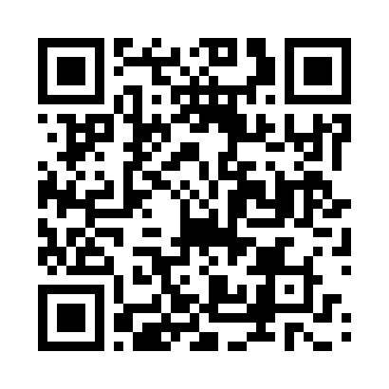




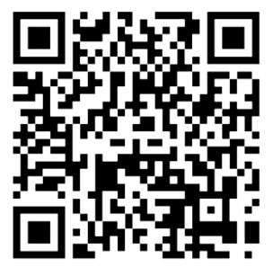
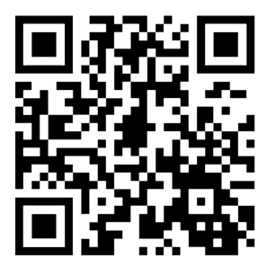
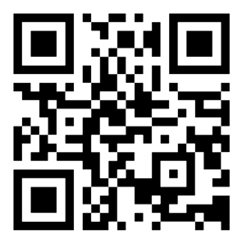
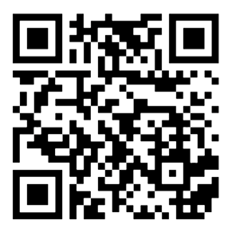
Ресурсы федерального оператора сети
Центров «Точка роста»:
Репозиторий
методических
материалов:
web.roskvantorium.ru
www.elducation.ru
Контакты:
Сайт
Почта
Телефон
https://eit.edu.ru/
npo@apkpro.ru
+ 7 (495) 231-19-16
Каналы
коммуникаций:
Notes:
<номер>

Slide 23
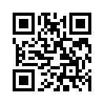

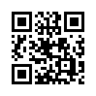

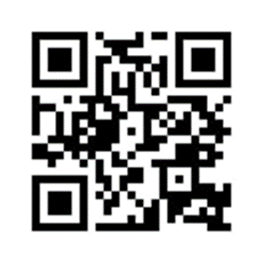


Ресурсы федеральных центров:
ФГБУК «Всероссийский центр развития художественного творчества и гуманитарных технологий»
http://vcht.center/
Корпоративный университет Российского движения школьников
https://rdsh.education/

Slide 24
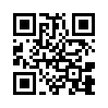
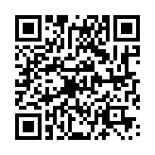
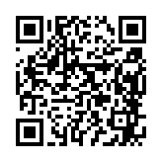
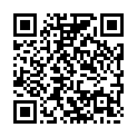

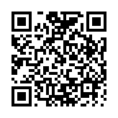
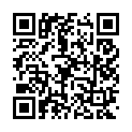
Каналы коммуникаций:
instagram.com/tochka_rosta_official?igshid=1bwnj7o12w292
Руководители
https://t.me/joinchat/J0_WEBYIj7jxUL7G1s6Iug
Информатика
https://t.me/joinchat/FwMR1hUstUUnjeTn9NZMyA
ОБЖ
https://t.me/joinchat/J0_WEBSoW-UapV2Q5e9PCA
Технология
https://t.me/joinchat/J0_WEEV-QNZIzKQ4z5ZH7A

Slide 25
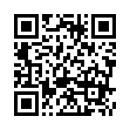
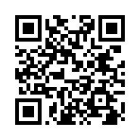
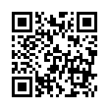
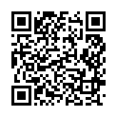
Каналы коммуникаций:
Физика
https://t.me/joinchat/G57p7TdZ3SJFPzWs
Биология
https://t.me/joinchat/FiqY06ndEOmBWRZs
Химия
https://t.me/joinchat/Hb2Nr3KnebUf2mgj
Шахматы
https://t.me/joinchat/A6oLnBN908nXGPMOH8RB1Q

